Slide 1






Chủ đề C – C2
BÀI 1. THỰC HÀNH TẠO CÂY THƯ MỤC
Sách giáo khoa trang 19

Slide 2


Slide 3
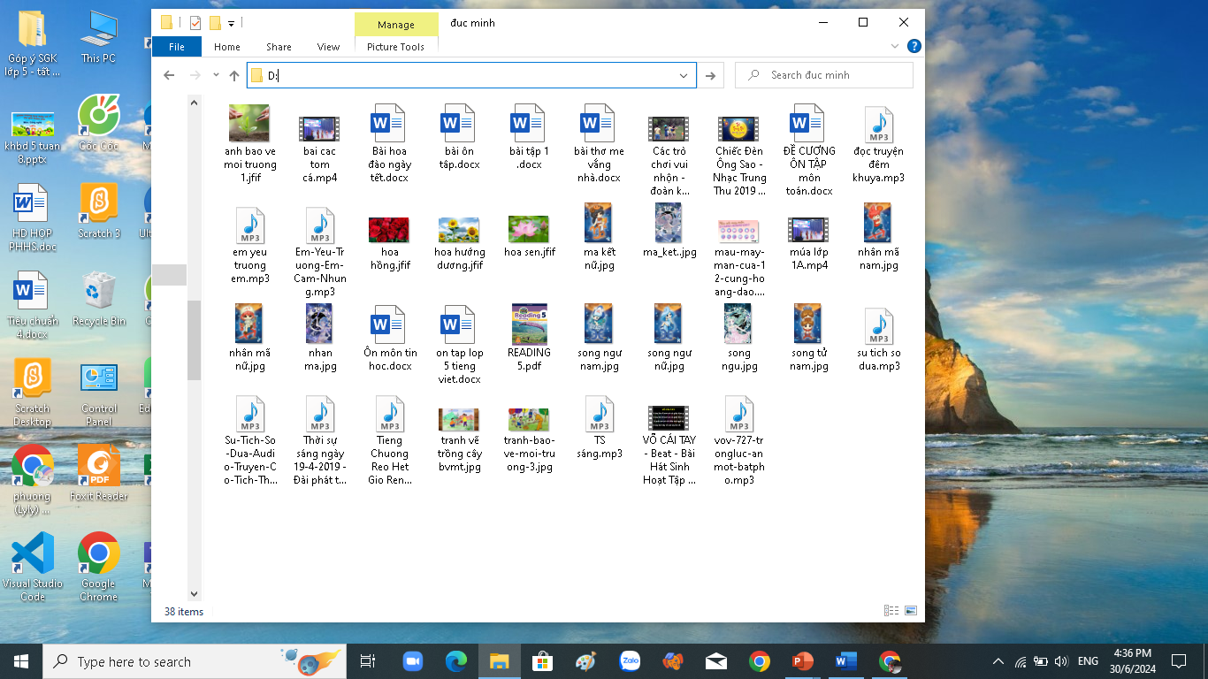
Khởi động
Bạn Đức Minh có nhiều tệp ảnh, nhạc, video,… phục vụ cho việc học tập và giải trí. Em hãy gợi ý cho bạn Đức Minh tạo cây thư mục để tổ chức lưu trữ các tệp này.
Bạn Minh nên tạo hai thư mục lớn là Giải trí và Học tập. Trong mỗi thư mục đó lại có các thư mục riêng:
+ Giải trí
Thư mục Ảnh chứa các tệp ảnh.
Thư mục Nhạc chứa các tệp nhạc.
Thư mục Video chứa các tệp video.
+ Học tập
Thư mục Word chứa các tệp văn bản.
Thư mục PowerPoint chứa các tệp trình chiếu.
Notes:
Việc tìm kiếm tệp và thư mục trong máy tính sẽ dễ dàng hơn nếu chúng được sắp xếp khoa học.Vậy để giúp các em biết cách tổ chức, sắp xếp các tệp và thư mục bằng cấu trúc cây hợp lí, cô/thầy và lớp mình cùng đến với bài học hôm nay – Bài 1: Thực hành tạo cây thư mục.

Slide 4
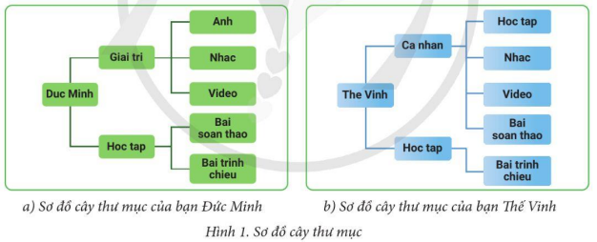
1. Sơ đồ tổ chức cây thư mục
Bạn Đức Minh và bạn Thế Vinh đã lưu trữ các tệp của mình theo hai sơ đồ cây thư mục như ở Hình 1. Theo em, cách tổ chức lưu trữ của bạn nào giúp phân loại và tìm được tệp dễ dàng hơn?
Sơ đồ cây thư mục của bạn Thế Vinh cho thấy có những tệp trong thư mục Bai soan thao cũng có thể nằm trong thư mục Hoc tap nên gây khó khăn khi tìm kiếm tệp. Ngoài ra, việc đặt thư mục Hoc tap vừa là thư mục con của thư mục The Vinh vừa là thư mục con của thư mục Ca nhan là chưa phù hợp. Vì vậy, sơ đồ cây thư mục của bạn Đức Minh hợp lí hơn.
Notes:
- GV mời đại diện 2 – 3 HS xung phong trả
lời. Các HS khác lắng nghe, nhận xét, nêu
ý kiến bổ sung (nếu có).

Slide 5

1. Sơ đồ tổ chức cây thư mục
Việc tổ chức, sắp xếp các tệp và thư mục trên máy tính một cách hợp lí trên máy tính sẽ thuận tiện trong việc tìm kiếm.

Slide 6
2. Thực hành tạo thư mục
Yêu cầu: Em hãy tạo các thư mục tương ứng với sơ đồ cây thư mục của bạn Đức Minh trong hoạt động ở mục 1.
Hướng dẫn thực hành
Bước 1: Mở ổ đĩa D:, tạo thư mục Duc Minh bằng lệnh New Folder trên dải lệnh Home (hình 2 sgk)
Bước 2: Tạo hai thư muc Giai tri và Hoc tap là thư mục con của thư mục Duc Minh
Bước 3 tạo ba thư mục Anh, Nhac, Video là thư mục con của thư mục Giai tri
Bước 4:Tạo hai thư mục Bai soan thao và Bai trinh chieu là thư mục con của thư mục Hoc tap

Slide 7
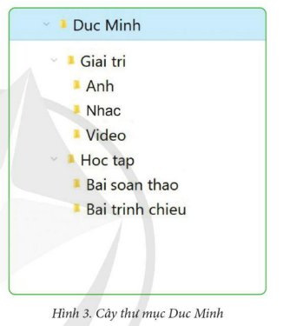
Kết quả thu được là cây thư mục như hình 3

Slide 8

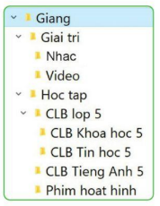
Trên ổ đĩa D: của máy tính hiện có các tệp, thư mục mà bạn Giang đã lưu trữ (Hình 4). Em hãy xác định những thư mục được lưu trữ chưa hợp lí và giúp bạn Giang sắp xếp lại những thư mục này.
+ Di chuyển thư mục “Phim hoat hinh” vào trong thư mục Giai tri thuận tiện cho quá trình sử dụng và tìm kiếm.
+ Chuyển thư mục “CLB Tieng Anh 5” vào trong thư mục CLB lop 5

